Slide 1
Léčba plicních onemocnění
Iva Tomášková

Slide 2
Astma bronchiale
Nebakteriální záněty plic buď na alergickém podkladě, stresu či fyzické zátěže
Hyperprodukce hlenu, která uzavírá bronchy
Vyvarovat se alergenům
Podat antihistaminika

Slide 3
Bronchodilatancia p.o. či i.v.
Relaxují hladké svalstvo
Rozšiřují průdušky
V kombinaci s kortikosteroidy u těžkých astmatických záchvatů

Slide 4
Bronchodilatancia – na rozšíření průdušek
Inhalační bronchodilatancia s krátkodobým účinkem = léky první volby
a) Beta-2 agonisté
- Fenoterol + Ipratropium (Berodual inhal 2-2-2 vdechy)
- Salbutamol (Ventolin inhal 2-2-2 vdechy)
b) Anticholinergika
- Ipratropium bromid (Atrovent N 2-2-2-2 vdechy)

Slide 5
Inhalační bronchodilatancia s dlouhodobým účinkem
a) Beta-2 agonisté
- Formoterol (např. Foradil 12ug inhal 1-0-1 vdech, Formovent 12ug 1-0-1 vdech)
- Salmeterol
b) Anticholinergika
- Tiotropium bromid (např. Spiriva 18ug 1-0-0 vdech)

Slide 6
Kortikosteroidy – tlumící alergickou reakci, nebakteriální zánět
. Inhalační kortikosteroidy
- Budesonid (např. Miflonid 200-400ug 1-0-1 vdech)
4. Kombinace inhalačních kortikoidů s jinými inhalačními bronchodilatancii
- Flutikason + Salmeterol (např. Seretide diskus 50/x 1-0-1 vdech)
- Budesonid + Formoterol (např. Symbicort inhal 1-0-1 vdech až 2-0-2 vdech)

Slide 7
kortikoidy
protizánětlivý efekt
protialergický
imunosupresivní
substituční terapie

Slide 8
Dávkování a délka léčby jsou závislé na charakteru, intenzitě a průběhu základní choroby.
Dělení:
1.intenzivní krátkodobá terapie
2.prolongovaná léčba nižními dávkami

Slide 9
Pravidla při kortikoterapii
lokální preparáty, pokud lze (intraartikulárně, inhalačně..)
kombinace s jinými imunosupresivy (snížení dávky)
lépe krátkodobé preparáty, cirkadiální léčba (dávka ráno), intermitentní léčba (několikadenní přestávky)
nedoporučují se depotní preparáty
postupné vysazování při dlouhodobé léčbě
laboratorní kontroly ev. útlumu vlastní tvorby kortisolu, ACTH...
v případě stresové situace nutné zvýšit dávky

Slide 10
Nežádoucí účinky kortikoterapie
potlačení imunity: kontraindikace u živých očkovacích látek, nutné přeléčit mykozy, vyloučit aktivní TBC
potlačení fibroplastických procesů: rozpad op. ran
diabetogenní účinky:dekompenzace DM, manifestace
psychosyndrom: deprese, suicidium, někdy euforie
zvýšení nitroočního tlaku: nutné vyš. oftalmologem
nebezpečí vředové choroby: preventivně H2 blok.
osteoporoza:hl. ženy po klimakteriu, upoutaní na lůžko, preventivně vitamin D, kalcium
steroidní myopatie:nutná fyzická aktivita

Slide 11
ateroskleroza, steroidní kardiomyopatie, hypertenze,
sklon k trombembolizaci, hypokalemie (poruchy srdečního rytmu),
retence tekutin
útlum růstu: nebezpečí hlavně u dětí
amenorhea, pokles potence, libida
kožní atrofie, zvýšení fragility kapilár: kožní sufuze
průnik placentou: Cushingův syndrom u novorozence s reverzibilním útlumem kůry nadledvin

Slide 12
kortikofobie
Kortikoidy jsou lidskému organismu vlastní, naše tělo si je umí vytvořit samo. Díky tomu zvládne některé záněty bez pomoci léků.
Vědci tento mechanismus rozpoznali, podařilo se jim vytvořit kortikosteroidy v laboratořích a pacienti je dostávají, pokud jejich tělo záněty nezvládá.
„Kdybychom se odpůrce kortikosteroidů zeptali, kolik těchto hormonů v sobě má, zřejmě řekne: ´Proboha, žádné!´ Ale to je nesmysl. Bez nich by vypadal úplně jinak – ležel by na jednotce intenzivní péče a podléhal útokům vnějších cizorodých látek,“ : profesor Pohunek.

Slide 13
CHOPN – chronická obstrukční plicní nemoc
Chronické zůžení průdušek, které má progresivní charakter
Léčba – farmakologická stejná jako u astma bronchiale +
Častá léčba antibiotiky
Nekouřit!!!!

Slide 14
Společná medikace
Dostatečný pitný režim
expektorancia

Slide 15
Antitusika a expektorancia
Antitusika - látky potlačující kašel
Expektorancia – napomáhají odstranění hlenu (ovlivňují jeho viskozitu) nebo tlumí jeho nadměrnou tvorbu
Kašel – obranný reflex organismu, reakce na dráždění nervových zakončení
Podle produkce hlenu:
Kašel produktivní – normální – vlhký, odstraňující hlen
Neproduktivní – suchý, dráždivý
Antitusika
Kodeinového typu (opioidní) – centrálně působící
Nekodeinového typu – periferně působící

Slide 16
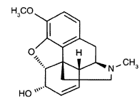
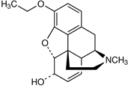
Antitusika a expektorancia
Antitusika kodeinového typu
Látky návykové, mají také analgetický účinek, mohou vyvolat zácpu
kodein
ethylmorfin

Slide 17
Antitusika a expektorancia
Expektorancia
Sekretolytika
stimulují činnost bronchiálních žlázek – snížení viskozity hlenu zvýšenou produkcí sekretu
Mukolytika – vliv na viskozitu fyzikálně-chemicky
Sekretomotorika – usnadňují transport a vykašlávání hlenu aktivací řasinkového epitelu v dýchacích trubicích

Slide 18
Antitusika a expektorancia
Expektorancia
Sekretolytika
stimulují činnost bronchiálních žlázek – snížení viskozity hlenu zvýšenou produkcí sekretu
Chlorid draselný, jodid draselný (solutan)
a uhličitan amonný (roztok k perorálnímu nebo inhalačnímu podání) – Vincentka

Slide 19
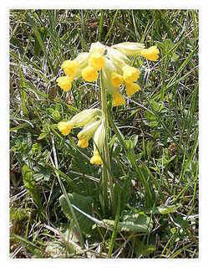
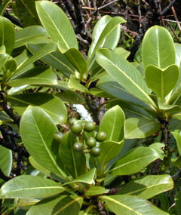
Antitusika a expektorancia
Expektorancia
Sekretolytika
stimulují činnost bronchiálních žlázek – snížení viskozity hlenu zvýšenou produkcí sekretu
Přírodní látky – saponiny a alkaloidy – z kořene prvosenky nebo hlavěnky dávivé
prvosenka
Hlavěnka dávivá

Slide 20
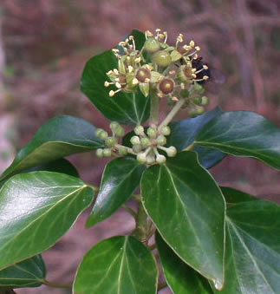
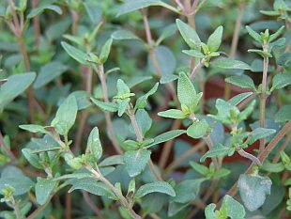
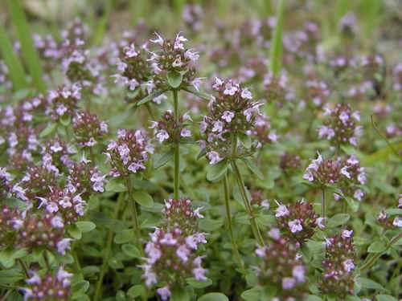
Antitusika a expektorancia
Expektorancia
Sekretolytika
stimulují činnost bronchiálních žlázek – snížení viskozity hlenu zvýšenou produkcí sekretu
Přírodní látky
Ethérické oleje – anýzový nebo eukalyptový
Výtažky z břečťanu a tymiánu
Břečťan popínavý
tymián
Mateřídouška obecná

Slide 21
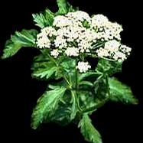
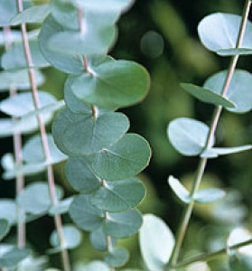
Antitusika a expektorancia
Expektorancia
Sekretolytika
stimulují činnost bronchiálních žlázek – snížení viskozity hlenu zvýšenou produkcí sekretu
Přírodní látky
Ethérické oleje – anýzový nebo eukalytový
Výtažky z břečťanu a tymiánu
anýz
eukalyptus

Slide 22
Antitusika a expektorancia
Expektorancia
Mukolytika – vliv na viskozitu fyzikálně-chemicky
Řada merkaprosloučenin
Reduktivní štěpení disulfidických můstků proteinů přítomných v bronchiálním hlenu účinkem redox-aktivní thiolové skupiny
acetylcystein
mesna

Slide 23
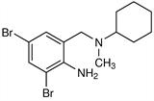
Antitusika a expektorancia
Expektorancia
Mukolytika – vliv na viskozitu fyzikálně-chemicky
Široké použití (akutní i chronické záněty, pooperační stavy)
bromhexin
ambroxol

Slide 24
Antitusika a expektorancia
Expektorancia
Sekretomotorika – unadňují transport a vykašlávání hlenu aktivací řasinkového epitelu v dýchacích trubicích
Látky obsahující v molekule strukturu homocysteinu a dále
kyselinu thioglykolovou
erdostein
letotein

Slide 25
Bronchopneumonie bakteriální
Dostatečný pitný režim
Antibiotika
Expektorancia
Bronchodilatancia

Slide 26
Bronchopneumonie virové
Antivirotika
Dostatečný pitný režim
Expektorancia

Slide 27
Tuberkulóza
Antituberkulotika dlouhodobě
Další dle potíží – podle typu kašle

Slide 28
oxygenoterapie
Pokud klesá saturace kyslíku, potom kyslík maskou
U chronických plicních onemocnění přenosné kyslíkové oxygenátory

